Slide 1


Miljøvenleg næringsliv for nullutsleppssamfunnet
Alf Holmelid
Bergen 20. november 2016

Slide 2
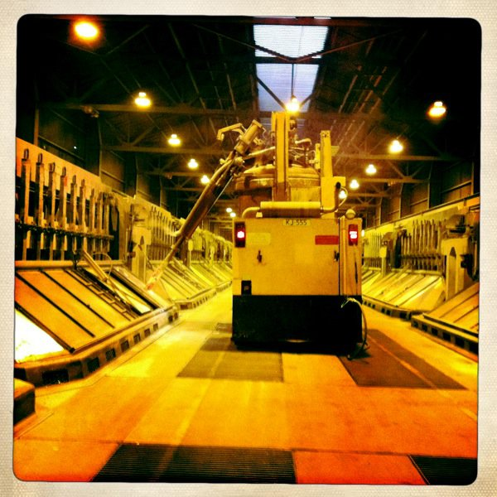
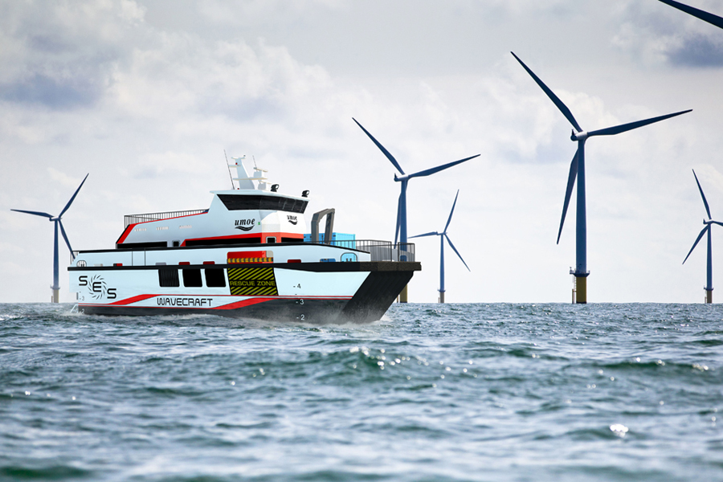
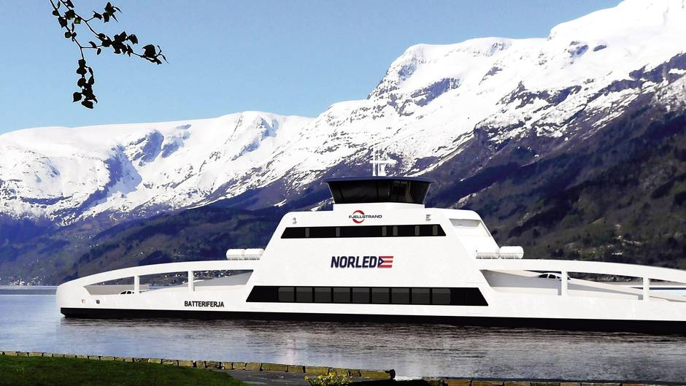
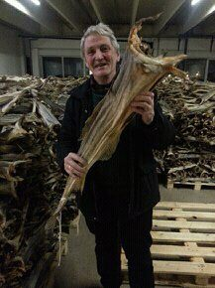
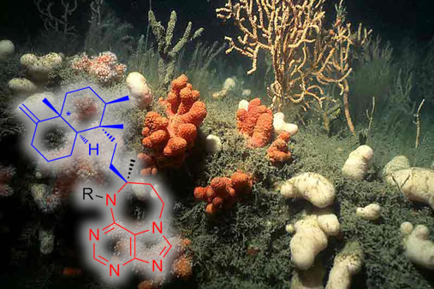
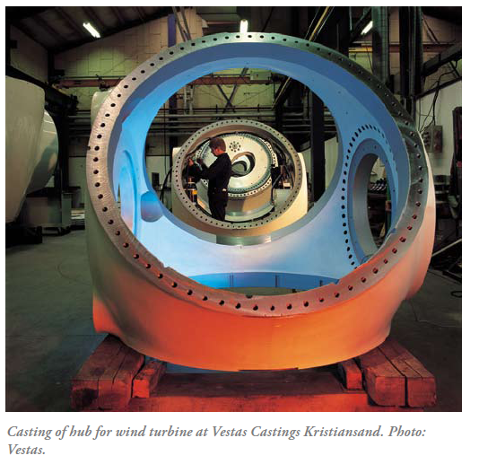
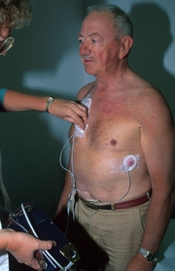
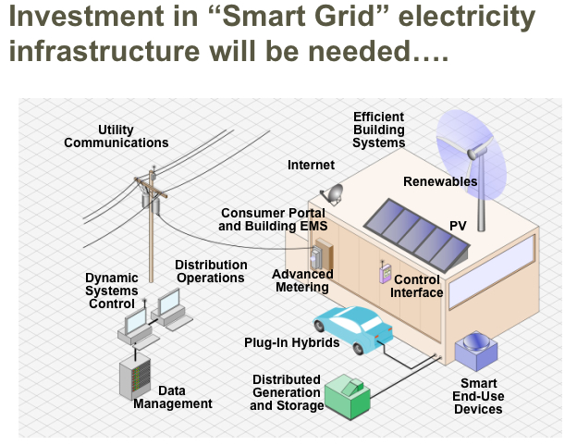

Frå grøne arbeidsplassar til grøn næring

Slide 3
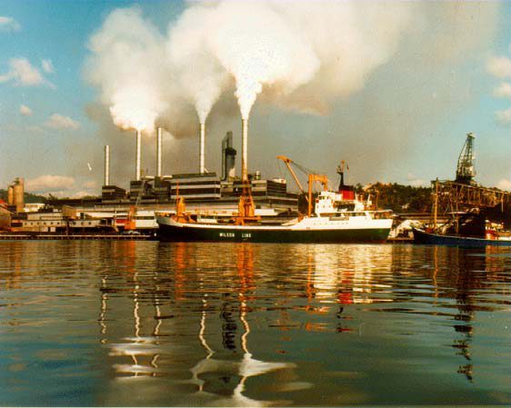
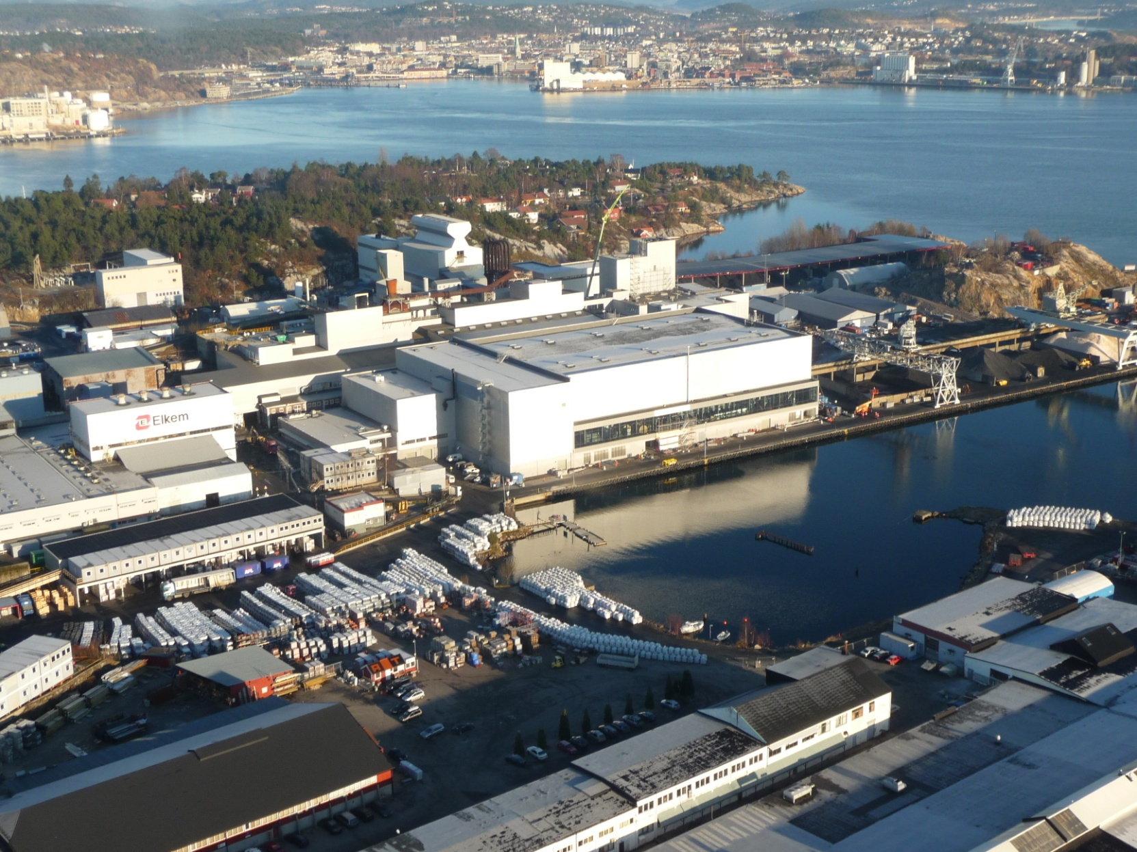
Litt norsk industrihistorie
Mange frykta utflagging og nedlegging då miljøkrava kom på åttitalet
I dag meiner mange at vi ikkje hadde hatt ein moderne prosessindustri i Noreg i dag utan offensive miljøkrav på åttitalet

Slide 4
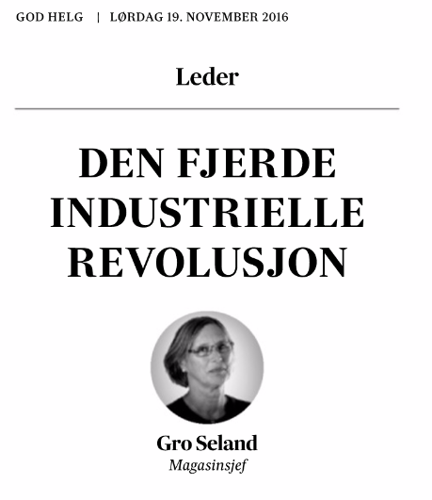
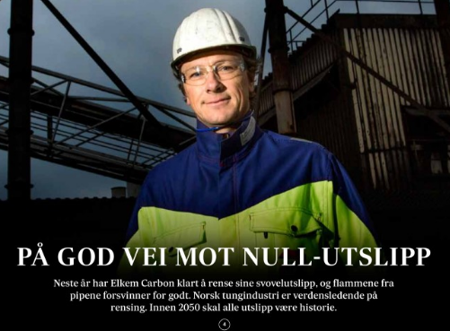
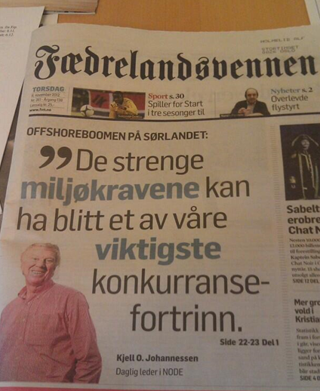
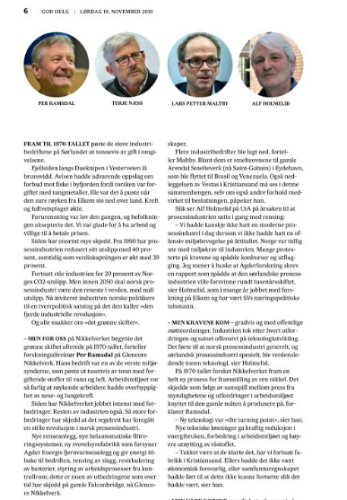
Påstanden i ferd med å bli mainstream

Slide 5

Politikk og stat verkar!
USA: Forsvars-, helse- og energidepartementa sine massive investeringar i teknologi og innovasjon har gjort landet leiande på mange høgteknologiske områder. USA har i praksis vore ein av dei mest intervensjonistiske økonomiane i verdshistoria. Professor Olav Wicken
Utviklinga av vår verdsleiande leverandørindustri
NOx-fondet
Omstilling av prosessindustrien og starten på solcellesatsinga
Fornybarsatsinga i Danmark og Tyskland
Elbilsatsinga

Slide 6
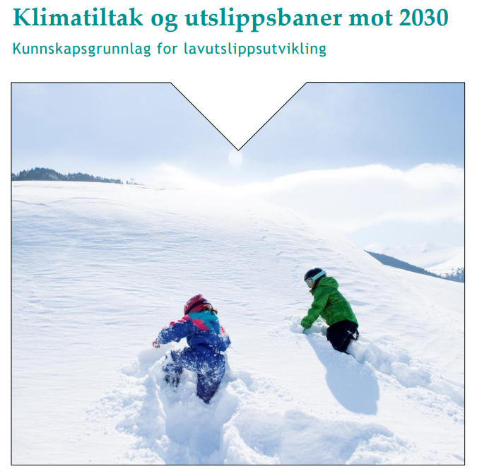
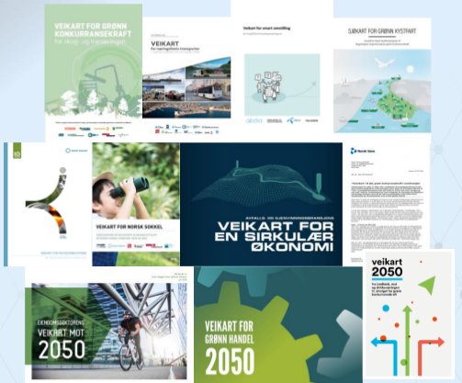

Grøn og raud næringspolitikk
Effektiv fordelingspolitikk og arbeidslivspolitikk
Kompetanse på alle nivå i organisasjonen – livslang læring
Bygge ut grøn infrastruktur og skape grøne marknader (innkjøpsmakt)
Setje ambisiøse etterprøvbare bransjemål
Bruke statleg eigarskap
Bruke avgifter og reguleringar
Ordningar for ekstraordinær risikoavlastning i startfasen
Etablere grøne testlabar i alle landsdelar
Etablere klynger næringsliv/universitet/skole
Sirkulær økonomi

Slide 7
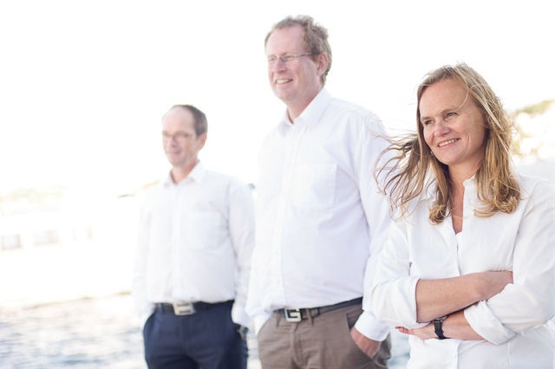
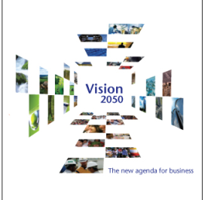
Nokre område for grøn næringsutvikling
Samferdsel - transport
Fornybar energi
Prosess- og materialindustrien, nullutslepp, CCS
Bioteknologi
Reidustrialisering
Tenestesektoren
-
Er urealistisk å finne ein «lur» sektor som kan erstatte olja. Vi treng ein brei, men strategisk (ikkje næringsnøytral) næringspolitikk for å bli mindre avhengige av oljeøkonomien
«De som knekker koden for å
produsere fremtidens produkter med
minst mulig ressursbruk, har vunnet.»
Lars Petter Maltby, adm. dir, Saint-Gobain, styreleder Eyde-nettverket,

Slide 8
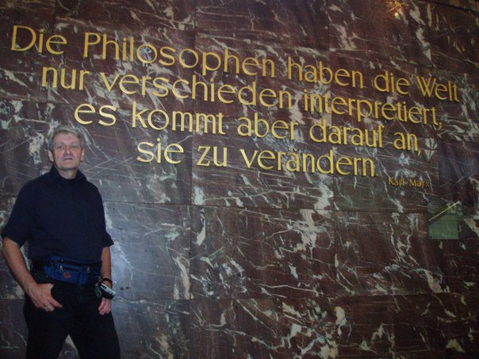
Frå analyse til handling

